Slide 1


دعم التعلمات الأساس
– اللغة العربية –
المستوى
4
المسار 2
لبنة فقرة
الحصة 11
نسخة تجريبية خاصة بمؤسسات الريادة غير نهائية
- نسخة قيد التطوير -

Slide 2


خاص بالأستاذ(ة)
توجيهات لاستعمال العرض
شرائح خاصة بالأستاذ(ة)
إرشادات للشروحات والتعليمات التي يجب على الأستاذ(ة) قولها
أمثلة على التوجيهات للأستاذ(ة)
يطلب من التلاميذ قراءة الكلمات

Slide 3


أهـــداف الـحـصة
في نهاية حصة اليوم، سيكون 80% من المتعلمين على الأقل قادرين على:
توظيف معجم مرتبط بالهوايات؛
قراءة فقرة بسيطة وفهمها ونقلها؛
إكمال فقرة .

Slide 4








أيقونات توجيهية
هذا النشاط مرتبط بتوظيف الألواح.
العمل الجماعي التفاعلي
يمر الأستاذ بين الصفوف
العمل الثنائي
عمل فردي على الكراسة
أصغي إلى أستاذي وألاحظ ما يفعله.
أُحَضِّرُ لوازمي المدرسية قبل بداية الدرس.
العمل في مجموعات صغرى

Slide 5



العدة اللازمة للحصة
الدفتر
اللوحة
الكراسة
بطاقات الكلمات

Slide 6

 |  | افتتاح الحصة: تعلم سلوك اليوم التصريح بالهدف
 |  | نشاط اعتيادي: قراءة كلمات بصرية بدقة وسرعة إملاء كلمات
 |  | تحدث وإغناء المعجم: قراءة الصورة: هواياتي إنشاء شبكة الكلمة وتكوين فقرة بسيطة
 |  | أنشطة القراءة والكتابة: أتمم كتابة فقرة؛ قراءة فقرة بطلاقة و الإجابة عن أسئلة الفهم؛ نقل فقرة على الدفاتر.
 |  | لعبة: -القارئ الجيد.
 |  | اختتام الحصة: - تذكير بالواجبات المنزلية وتبصر الحصة.
3 دقائق
هيكلة الحصة
05 دقيقة
15 دقيقة
40 دقيقة
5 دقائق
دقيقتان

Slide 7

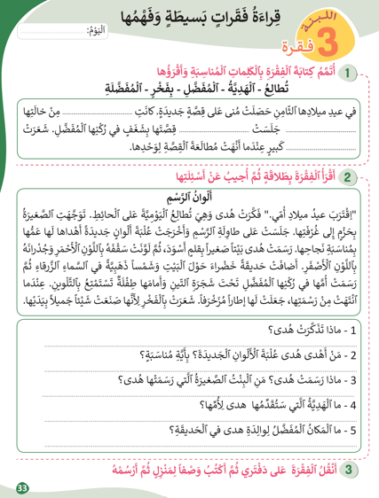
هل أنجزتم المطلوب في المنزل ،سأراقب إنجازاتكم.
في منزلي سأقوم ب:
1- أقرأ الفقرتين (النشاط 1 و2 الصفحة 33) بدقة وطلاقة؛
2- أقرأ فقرة ثم أكتب وصفا لمنزل ثم أرسمه.

Slide 8
1
افتتاح الحصة

Slide 9
مرحبا بكم، سننطلق في حصة اللغة العربية.
ضوابط سلوك :
تعزيز الثقة بالنفس

Slide 10

سلوك اليوم حول تعزيز الثقة بالنفس، انتبهوا جيدا التعليمات التالية:
المثابرة والاجتهاد. الثقة في قدراتك. المحاولة وعدم الاستسلام. تقبل الخطأ في سيرورة التعلم. الاحتفال بالتقدم و لو كان بسيطا. وضع أهداف للتحسين من ذاتك وأدائك و الاشتغال على تحقيقها.

Slide 11
يصرح الأستاذ بالهدف من الحصة بشكل واضح ومختصر. ويمكن تسجيله على جانب من السبورة.
في حصة اليوم سنعمل جميعا على تحقق الهدف الآتي:

Slide 12
2
إملاء
نشاط اعتيادي

Slide 13

انتبهوا؛ سأقرأ سلسلة الكلمات، وأنتم ستفعلون مثلي.
.
أَبْدَعَ - هِوايَةٌ – نَجَحَ – مُمْتِعٌ - فَنانٌ

Slide 14

من يقرأ.
ينتدب الأستاذ بعض التلاميذ لقراءة الكلمات
أَبْدَعَ - هِوايَةٌ – نَجَحَ – مُمْتِعٌ - فَنانٌ

Slide 15

  الآن سأملي عليكم هذه الكلمات.

Slide 16

اكتبوا : فنان

Slide 17

الكل يرفع اللوحة عند الإشارة، لكي نصحح جميعا.
فَنّانٌ

Slide 18
اُكتبوا أبدع.

Slide 19
الكل يرفع اللوحة عند الإشارة، لكي نصحح جميعا.
أَبْدَعَ

Slide 20
اكتبوا : هواية.

Slide 21
الكل يرفع اللوحة عند الإشارة، لكي نصحح جميعا.
هِوايَةٌ

Slide 22
اُكتبوا : نَجَحَ

Slide 23
الكل يرفع اللوحة عند الإشارة، لكي نصحح جميعا.
نَجَحَ

Slide 24
اكتبوا : ممتع.

Slide 25
الكل يرفع اللوحة عند الإشارة، لكي نصحح جميعا.
مُمْتِعٌ

Slide 26
قراءة الصورة: لوحة هواياتي.
3
تحدث وإغناء المعجم

Slide 27
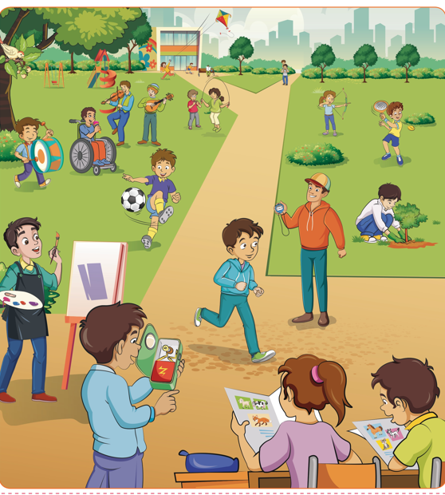
انتبهوا سوف أختار مشهد من المشاهد و أتخيل الحوار ثم ألعب الأدوار مع زميلي.
ينمذج الأستاذ نشاط لعب الأدوار مع أحد المتعلمين : يختار مثلا مشهد الطفلين الذين يقرآن قصصا مصورة ويتخيلان معا الحوار الذي سيدور بينهما.

Slide 28

يمنح الأستاذ التلاميذ بعض الوقت للتفكير و العمل في ثنائيات. ثم ينتدب بعض المتعلمين للعب الأدوار.
يصحح الأستاذ الانتاجات و يوجه المتعلمين.

Slide 29
4
  أتمم كتابة فقرة؛
  قراءة فقرة بطلاقة و الإجابة عن أسئلة الفهم؛
  نقل فقرة على الدفاتر.
أنشطة القراءة والكتابة

Slide 30

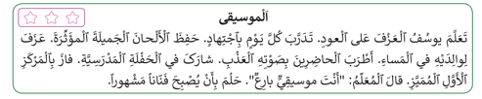
انتبهوا سأقرأ الفقرة ثم ستقرؤون مثلي.
بعد القراءة يتساءل الأستاذ : هل ارتكبت أخطاء ؟ هل كان صوتي مسموعا؟ هل قرأت بسرعة ودقة؟ يرسم ثلاث نجمات على السبورة الجانبية و في كل مرة
تكون الإجابة عن أسئلة تقييم القراء ة إيجابية يلون إحدى النجمات.

Slide 31
الينتدب أحد المتعلمين للقراءة.
بعد القراءة يتساءل القارئ : هل ارتكبت أخطاء ؟ هل كان صوتي مسموعا؟ هل قرأت بسرعة ودقة؟ في كل مرة تكون الإجابة عن أسئلة تقييم القراء ة إيجابية يلون إحدى النجمات.

Slide 32
الآن أعدوا أسئلة للفهم على غرار السؤال التالي: ماذا تعلم يوسف؟
يساعد الأستاذ المتعلمين على طرح أسئلة من قبيل: كيف تدرب يوسف؟ فيما شارك يوسف؟ ماذا قال له المعلم؟ ما هو حلم يوسف؟

Slide 33
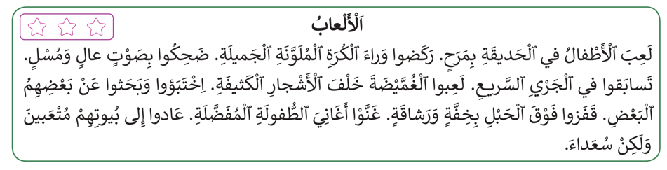
الكراسة ص 34 الفقرة 2 ، كل متعلم يقرأ لزميله قراءة هامسة. (أقوم قراء تي و ألون النجمات) يتناوب المتعلمون على القراءة في ثنائيات.
يملر الأستاذ بين الصفوف و يشجع الحاصلين على أكبر عدد من النجمات.

Slide 34
الآن من يطرح أسئلة للفهم حول مضمون الفقرة مثلا : أين لعب الأطفال؟ ماذا لعبوا؟
يشجع الأستاذ كل المحاولات ويصحح الأخطاء.

Slide 35
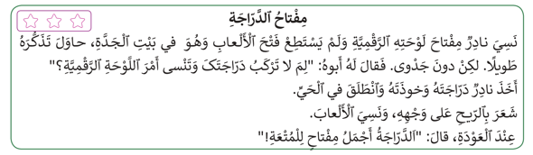
من يقرأ الفقرة الثالثة ؟
ينتدب الأستاذ بعض المتعلمين لقراءة النص و تقييم أدائه ذاتيا. ثم يفسح المجال لطرح أسئلة للفهم من قبيل: ماذا نسي نادر؟ ماذا اقترح عليه الأب؟

Slide 36
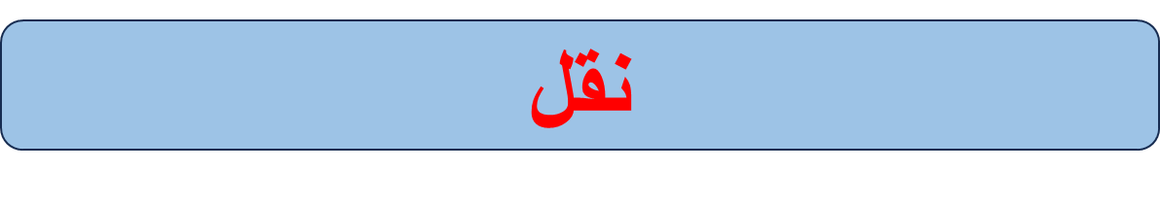
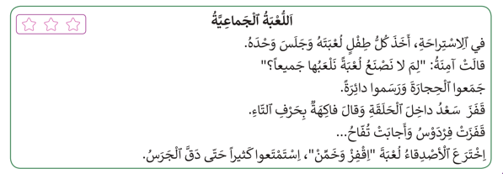
ا الكراسة 34 الفقرة 4 ، من يقرأ الفقرة؟ ماذا فعل الأطفال في الاستراحة ؟ ماذا اقترحت آمنة؟ ما اسم اللعبة التي اخترعها الأطفال؟

Slide 37
انقلوا الفقرة عللى الدفاتر.

Slide 38

القارئ الجيد
5
ألعاب

Slide 39
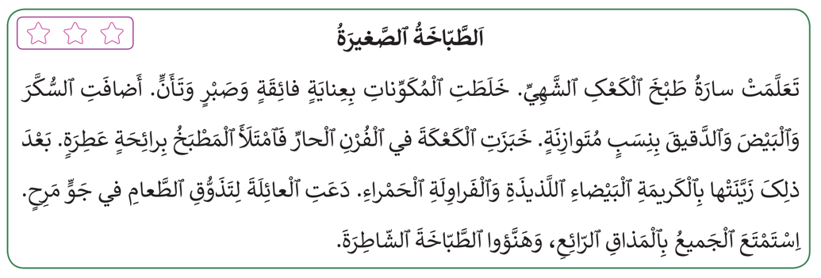
يشرح الأستاذ سيرورة المسابقة: تنتدب كل مجموعة ممثلا عنها ، يقرأ الفقرة بعد انطلاق العداد.
بعد القراءة يدون الأستاذ على جدول عدد الأخطاء المرتكبة والمدة الزمنية المستغرقة في القراءة.
يتم الإعلان عن المجموعة الرابحة و يعاد النشاط مع متنافسين آخرين......

Slide 40
الواجبات المنزلية
تبصر الحصة
6
اختتام الحصة

Slide 41
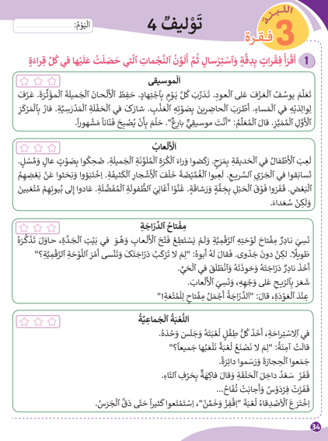
في منازلكم، ستشتغلون على الكراسة الصفحة: 23، سأراقب عملكم بداية الحصة الموالية إن شاء الله.
في منزلي سأقوم ب:
1- أقرأ الفقرات (الصفحة 34) بدقة وطلاقة؛
2- أنقل فقرة على دفتري.

Slide 42
أنهينا حصة اللغة العربية لهذا اليوم، شكرا لحسن تفاعلكم.
إلى اللقاء... نلتقي في الحصة القادمة إن شاء الله

Slide 43
تبصر الحصة
يسجل الأستاذ ملاحظاته عن الحصة على المذكرة اليومية، ومدى تفاعل المتعلمين مع مجرياتها؛
يسجل النسبة المئوية التي يقدرها لتحقق أهداف الحصة.

